Slide 1
ERASMUS + MESE - projekt

Slide 2
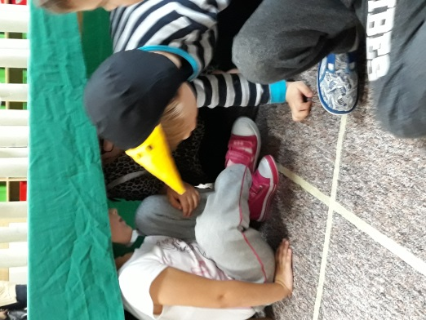
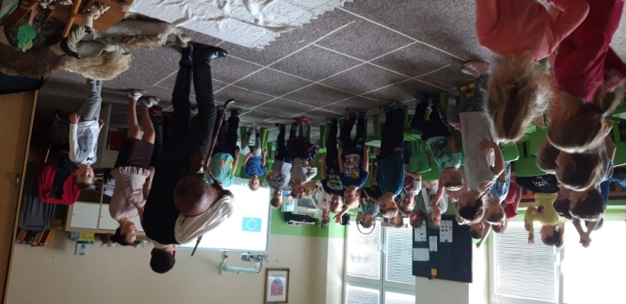
2018.november Mesés bevezető
Magyar népdal – Népköltészet hete: Meseelőadás: Az aranyszőrű bárány
Állatmese feldolgozása a Méhecske, Pillangó és a Hangya csoportban

Slide 3
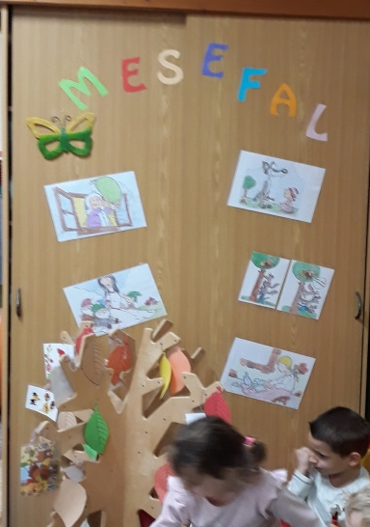
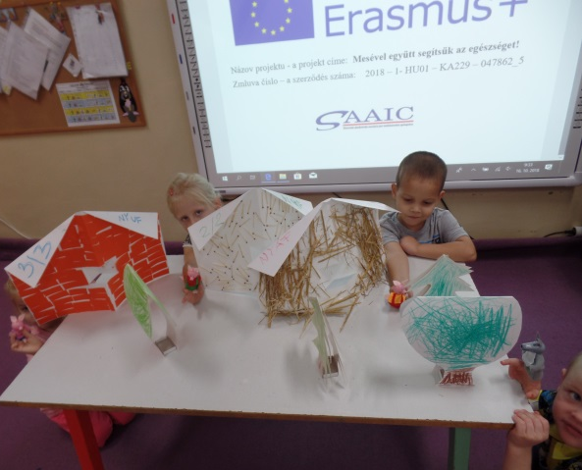
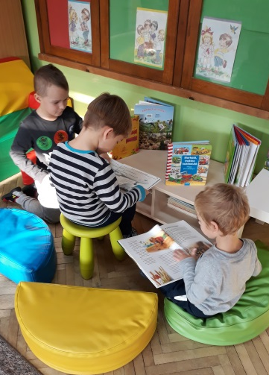
3. Mesefal készítése – olvasósarok
4. Mesekönyvészítés a feldolgozott mesékből
5. Méhecske csoport előadása Dunaszerdahelyen

Slide 4
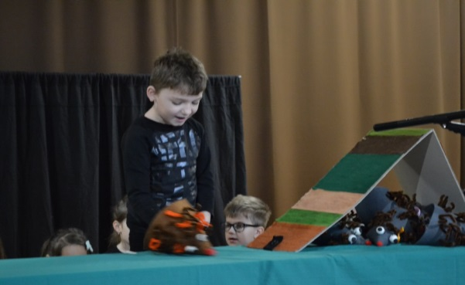
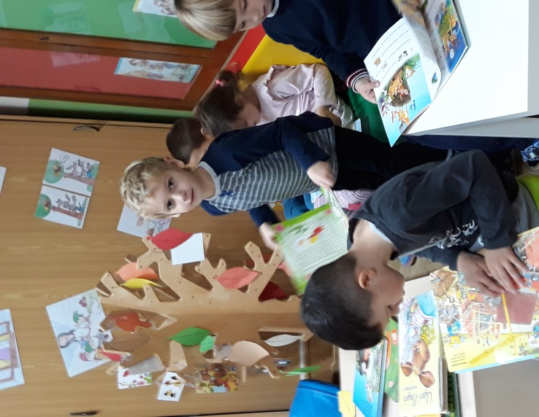
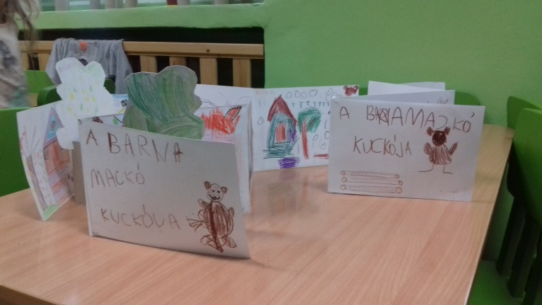
A novemberi projekttevékenység produktumai
Leporelló és mesekönyv
Sün Balázs – bábjáték
Mesefa állítása a mesefalnál

Slide 5
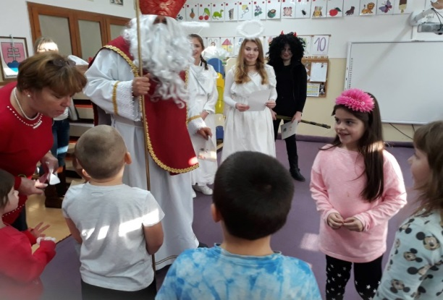
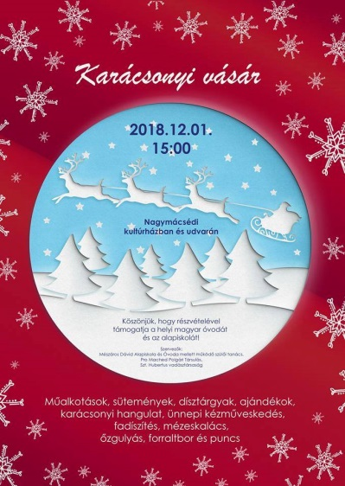
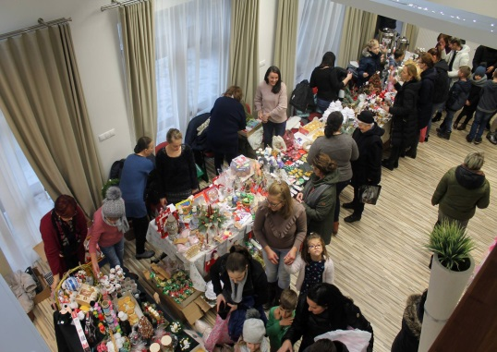
2018.december Ragyogj fény! - Karácsony a nagyvilágban
Karácsonyi vásár a helyi kultúrházban
Ádvent az óvodánkban
Mikulás látogatása
Cipősdoboz Akció: adománygyűjtés

Slide 6
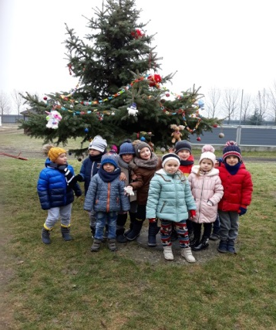
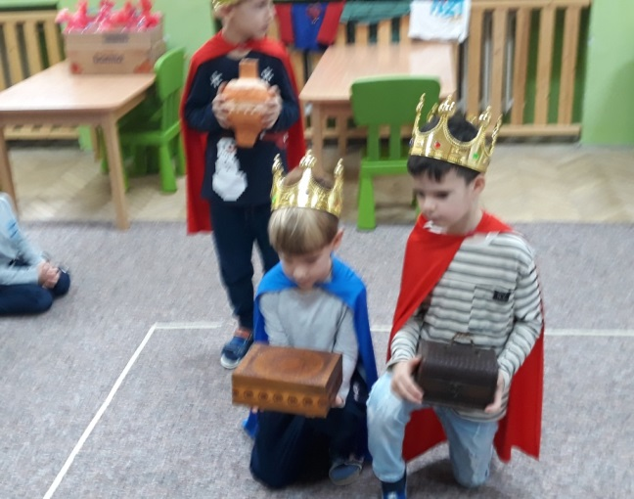
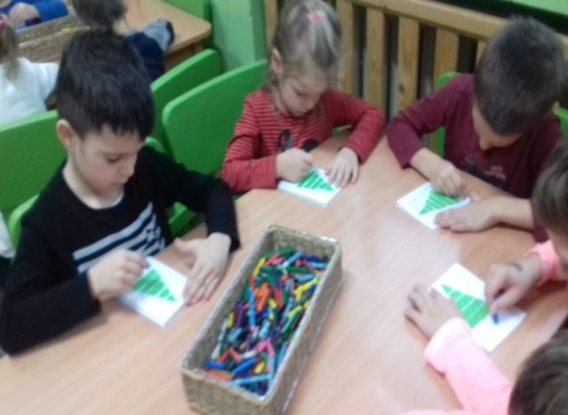
Betlehemi játék a Méhecske csoportban
A mi karácsonyfánk
Készülnek a meghívók a karácsonyi műsorra

Slide 7
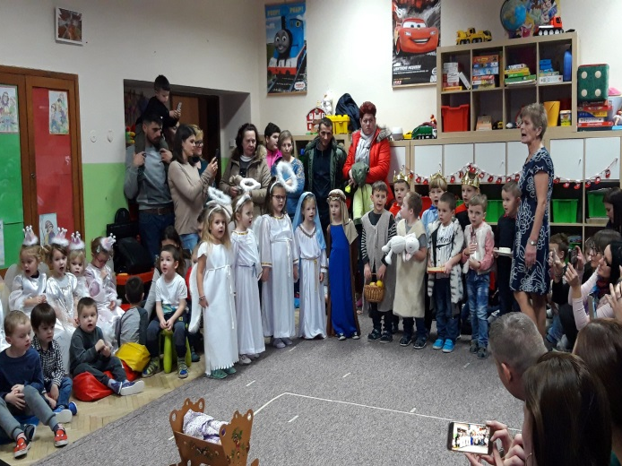
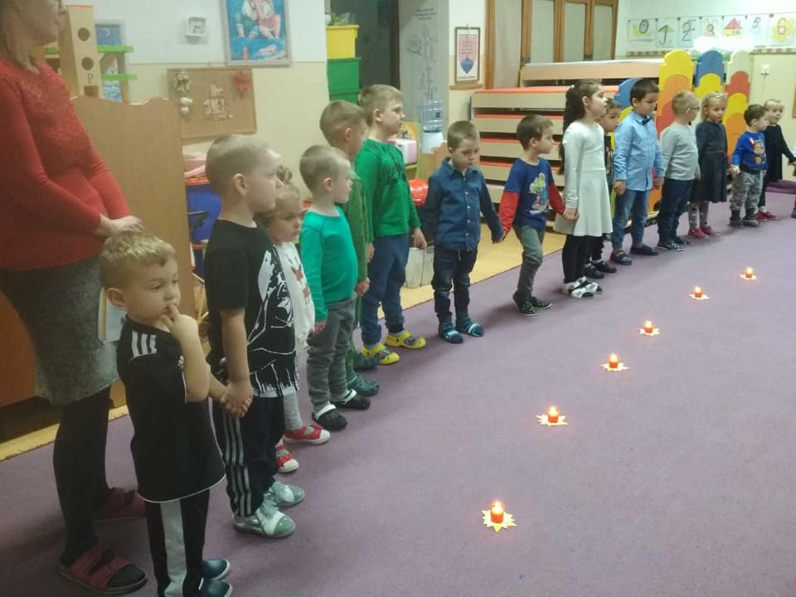
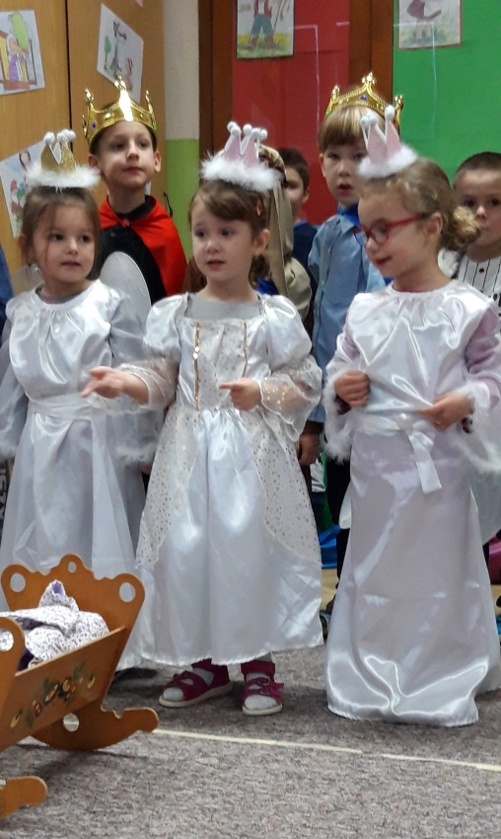
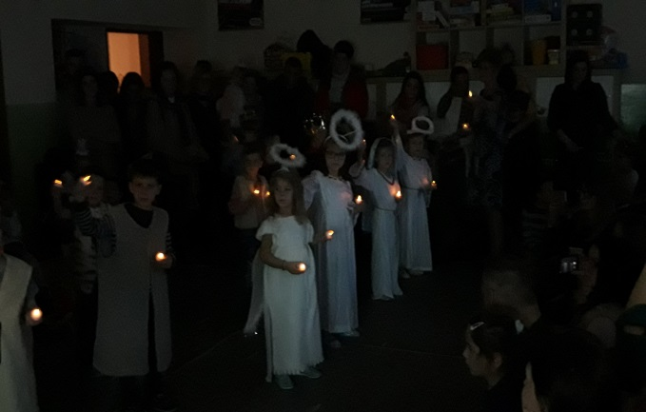
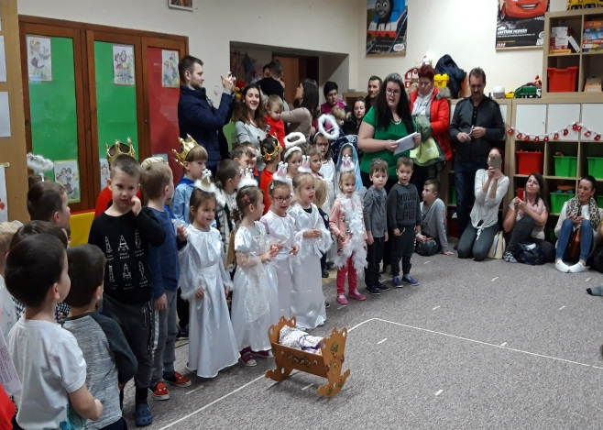
Az ádventi készülődés csúcspontja – karácsonyváró ünnepség

Slide 8
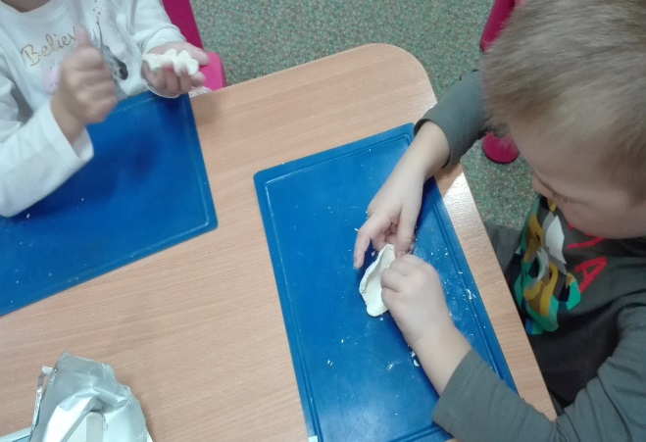
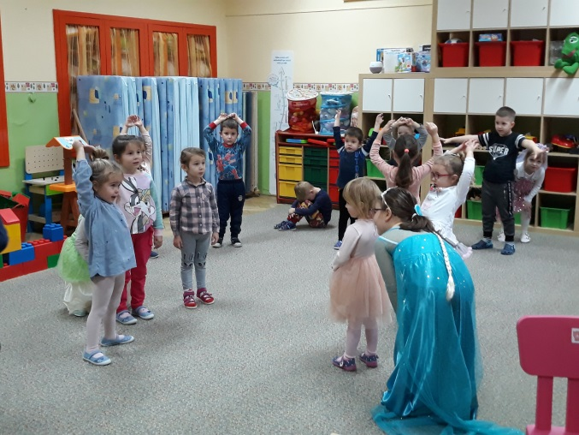
2019.január Pozitív énkép kialakítása: Meseszőnyeg
Benedek Elek „A só című meséjének“ feldolgozása drámapedagógiai módszerekkel

Slide 9
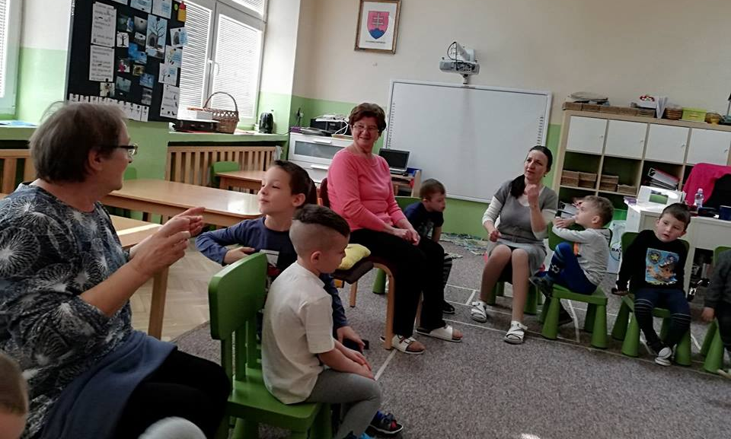
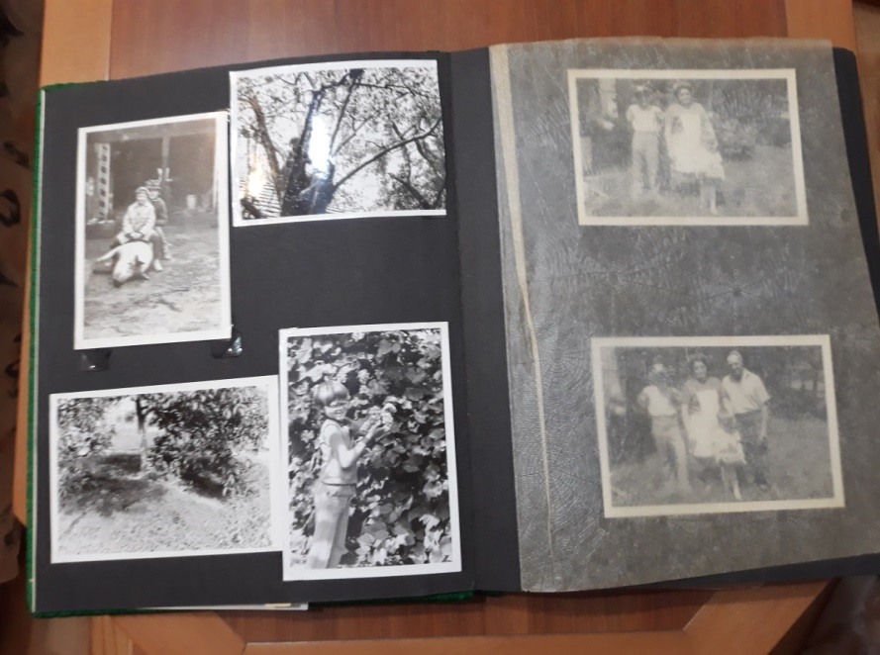
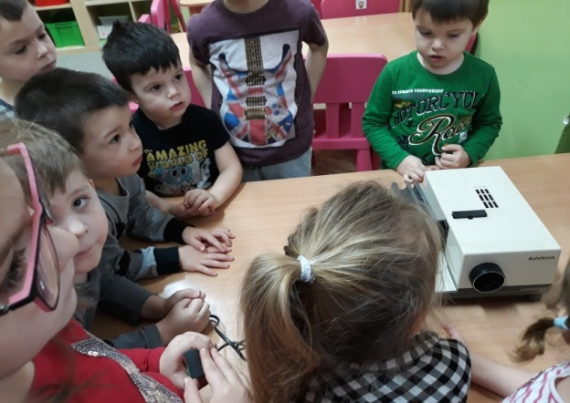
3. Beszélgetés a nagymamákkal: Régi családi történetek
4. Régi idők meséiből csemegéztünk: Diafilm vetítése
5. Közös fényképalbum

Slide 10
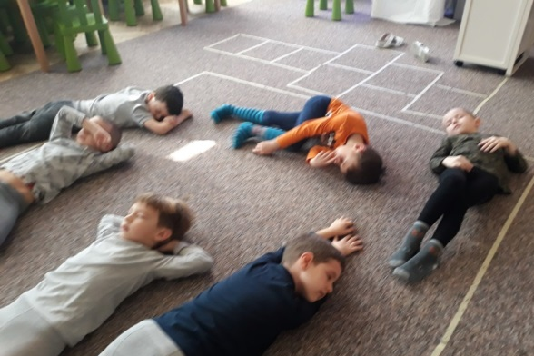
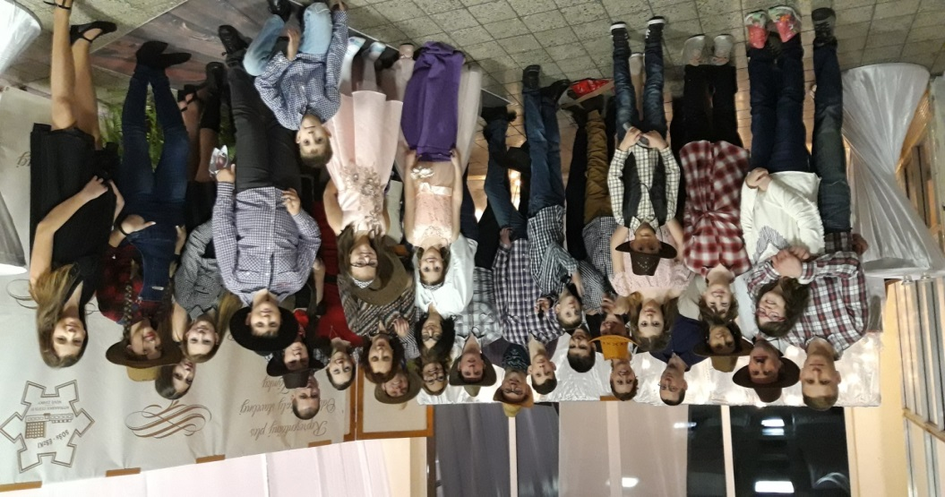
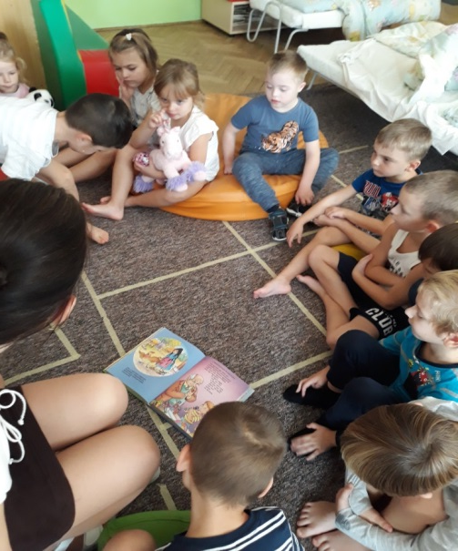
2019.február Relaxációs mesék: Vándorkiállítás
Lazító, csendesítő mesék Bajzáth M.meseválogatásaiból
Együtt a szülőkkel: Közös mesés táncház

Slide 11
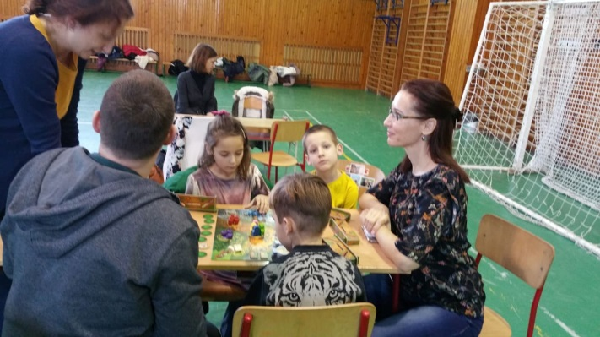
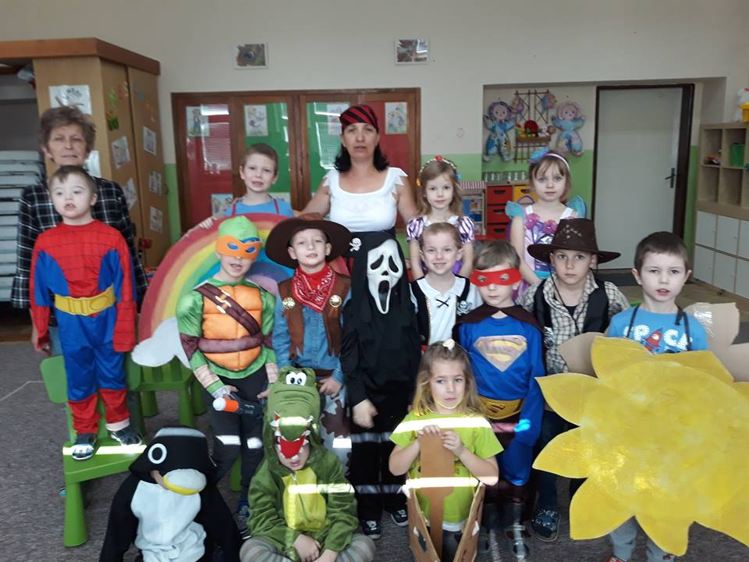
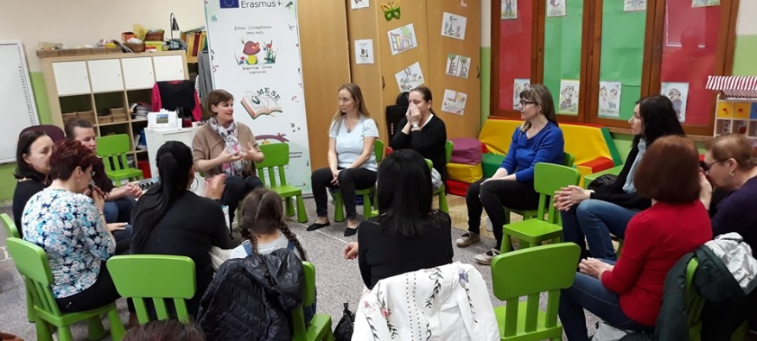
3. Családi társasjáték délután
4. Szülők iskolája: „Illóolajok“
5. Farsangolunk

Slide 12
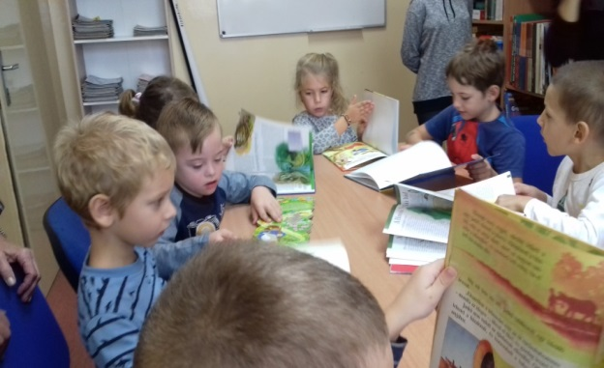
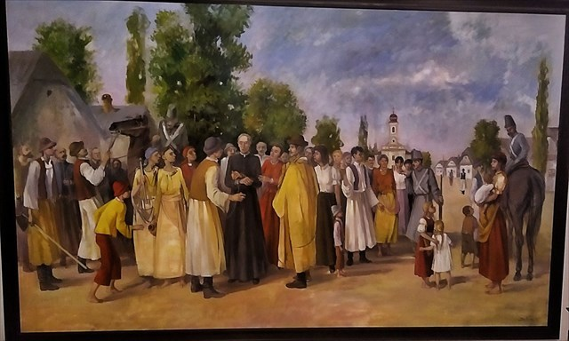
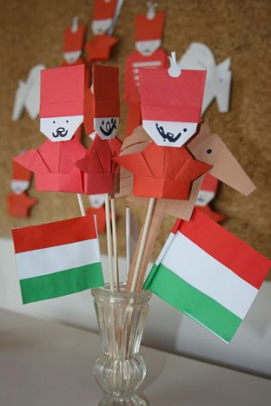
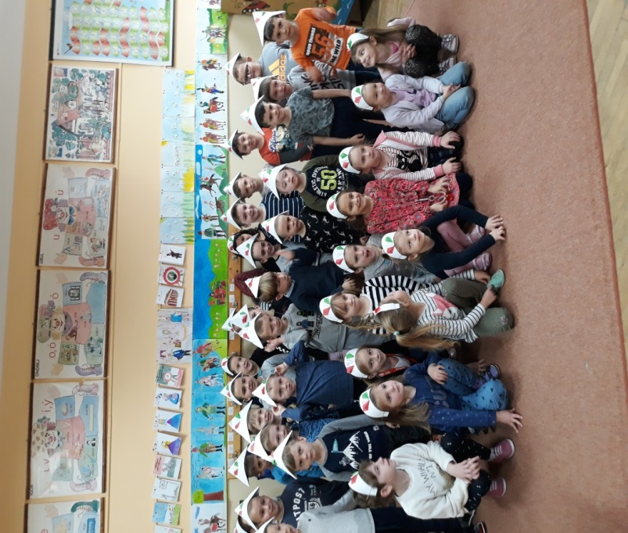
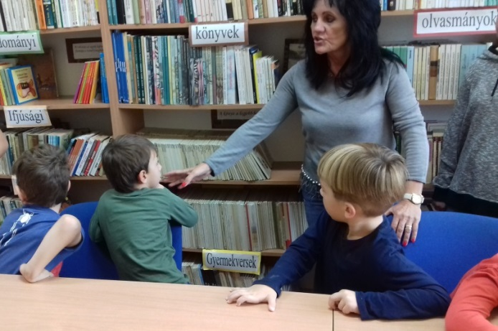
2019.március - Mesés könyvtár Közös projekt: Boldogság világnapja
Mesekönyvtár – könyvtárlátogatás
Ünnepelünk - 1848-as szabadságharcra emlékezünk és az iskolánk névadójára, Mészáros Dávidra

Slide 13
Boldogság világnapja

Slide 15
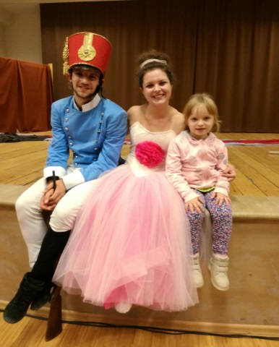
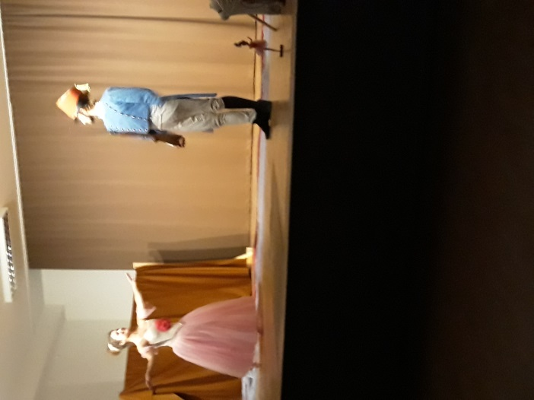
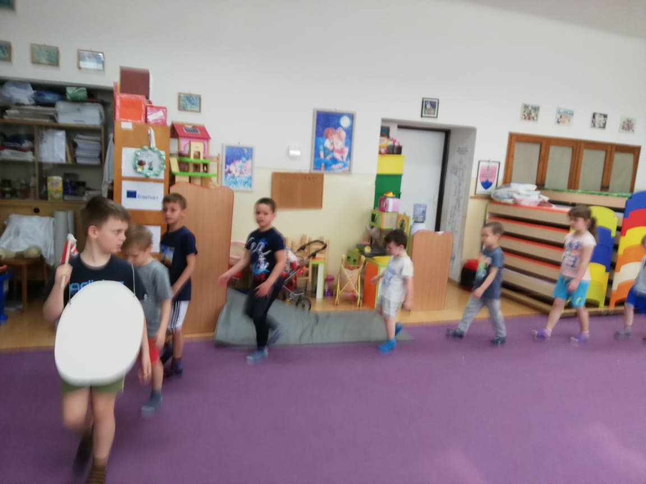
2019.április Mesék másként!
1.Anderseni mesehét az óvodánkban: „Ment a tojás vándorútra“ – szlovák népmese
2. Rendíthetetlen ólomkatona - balett

Slide 16
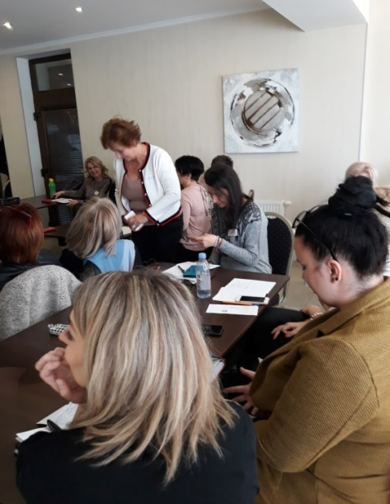
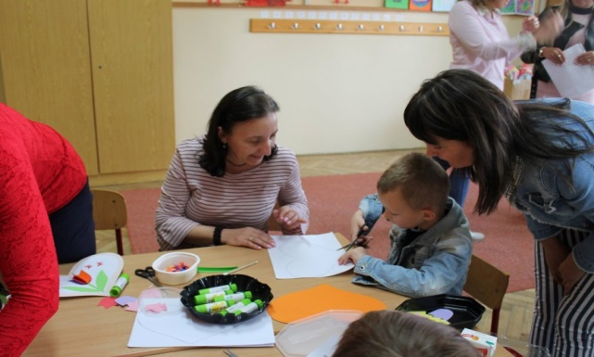
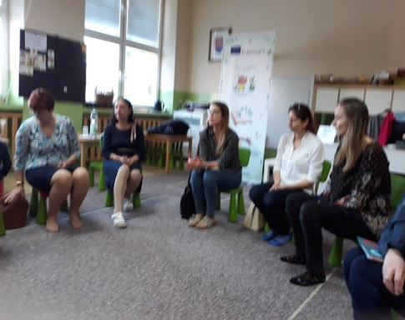
3. Boldogságóra
4. Magyarnak lenni jó! - beíratás az iskolába
5. Szülők iskolája – Beszélgetés Nagy Kata logopédussal
6. Húsvétváró hagyományok az oviban

Slide 17
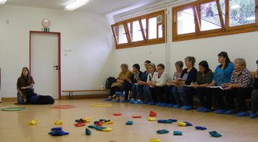
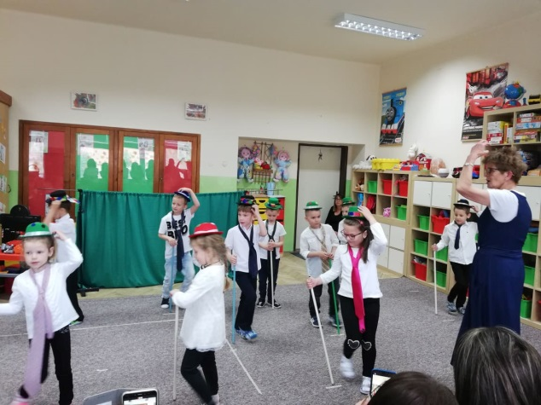
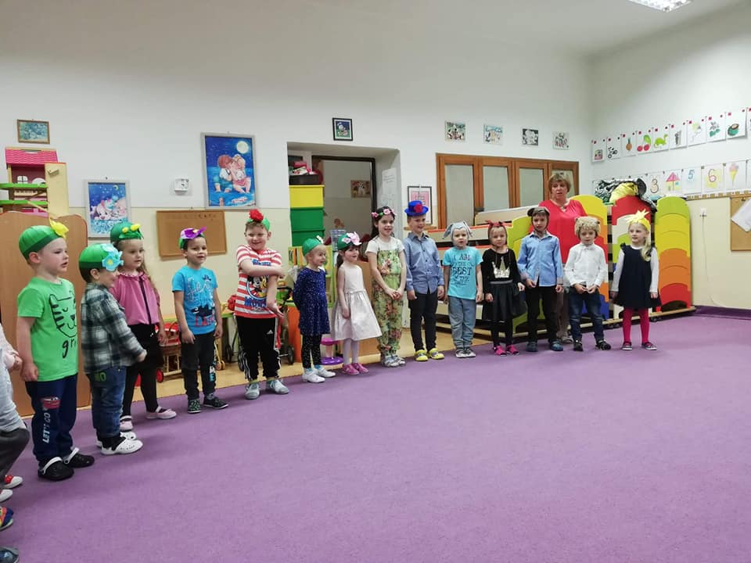
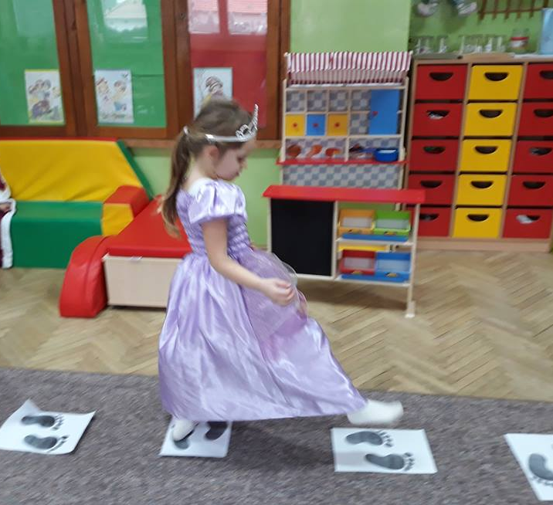
2019.május Mesék határon innen és túl!
Szakmai továbbképzés pedagógusoknak: „Mozgáskotta a gyakorlatban“
Anyák napja az óvodánkban

Slide 18
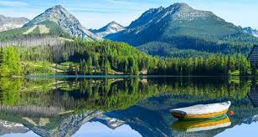
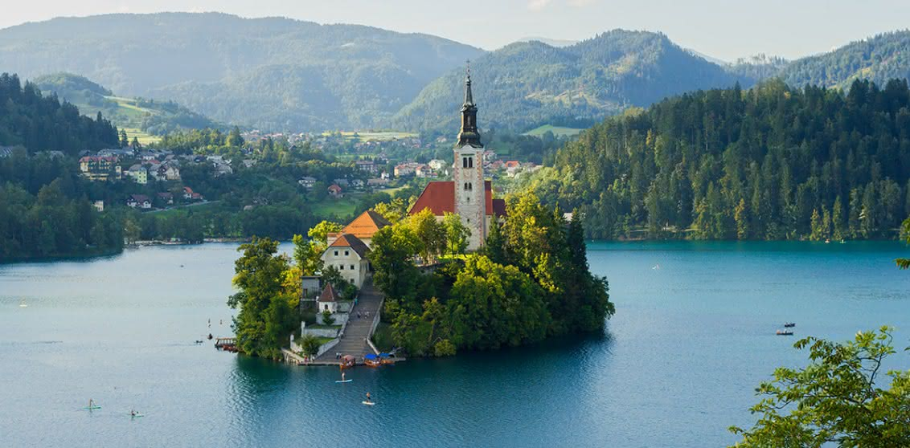
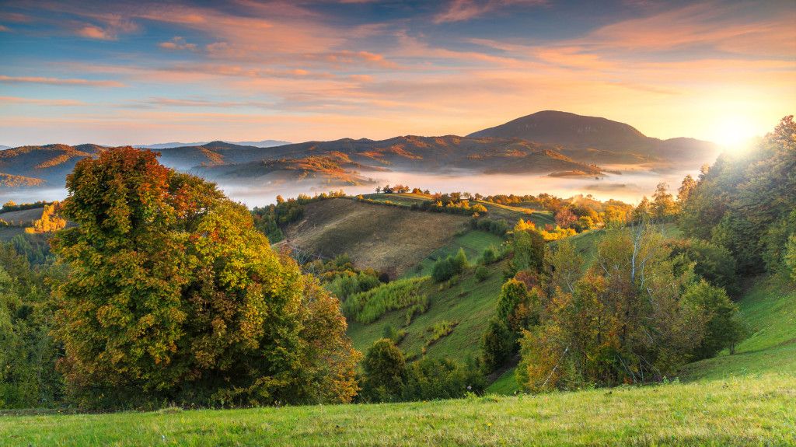
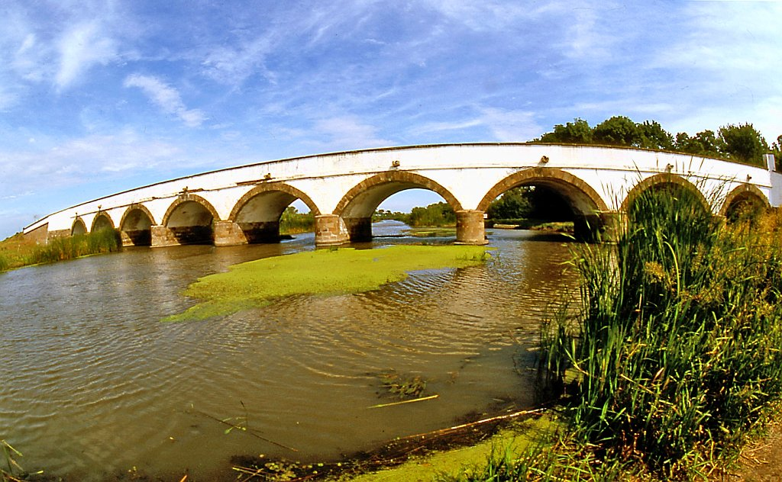
4 ország, 4 mese, 4 leporelló

Slide 19
Pécsiek meséje
A békakirály

Slide 20
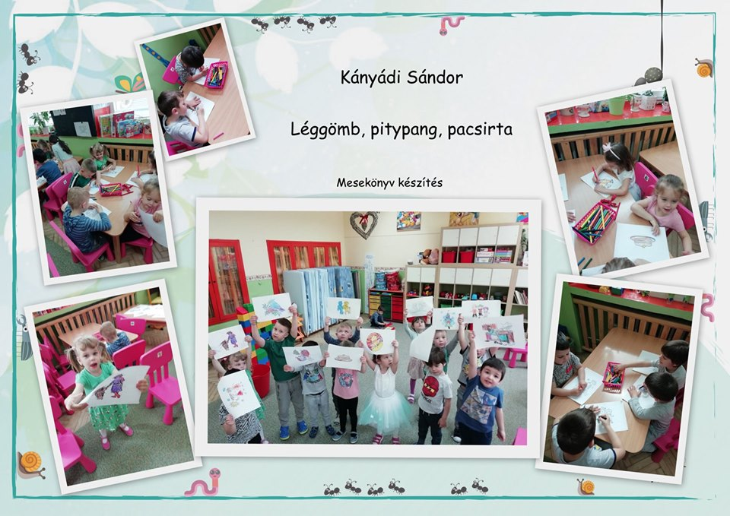
Székelyudvarhelyiek meséje

Slide 22
Kolozsváriak meséje

Slide 23
2019.június
A Nemzeti Összetartozás Napjának megünneplése
az óvodánkban

Slide 24
Gyermeknap

Slide 25
Családi délután az oviban Apák napja

Slide 26
Juniális falunk főterén

Slide 27
A Méhecske csoport ballagása

Slide 28
A Szorgalmas hangya csoport ballagása

